Slide 1
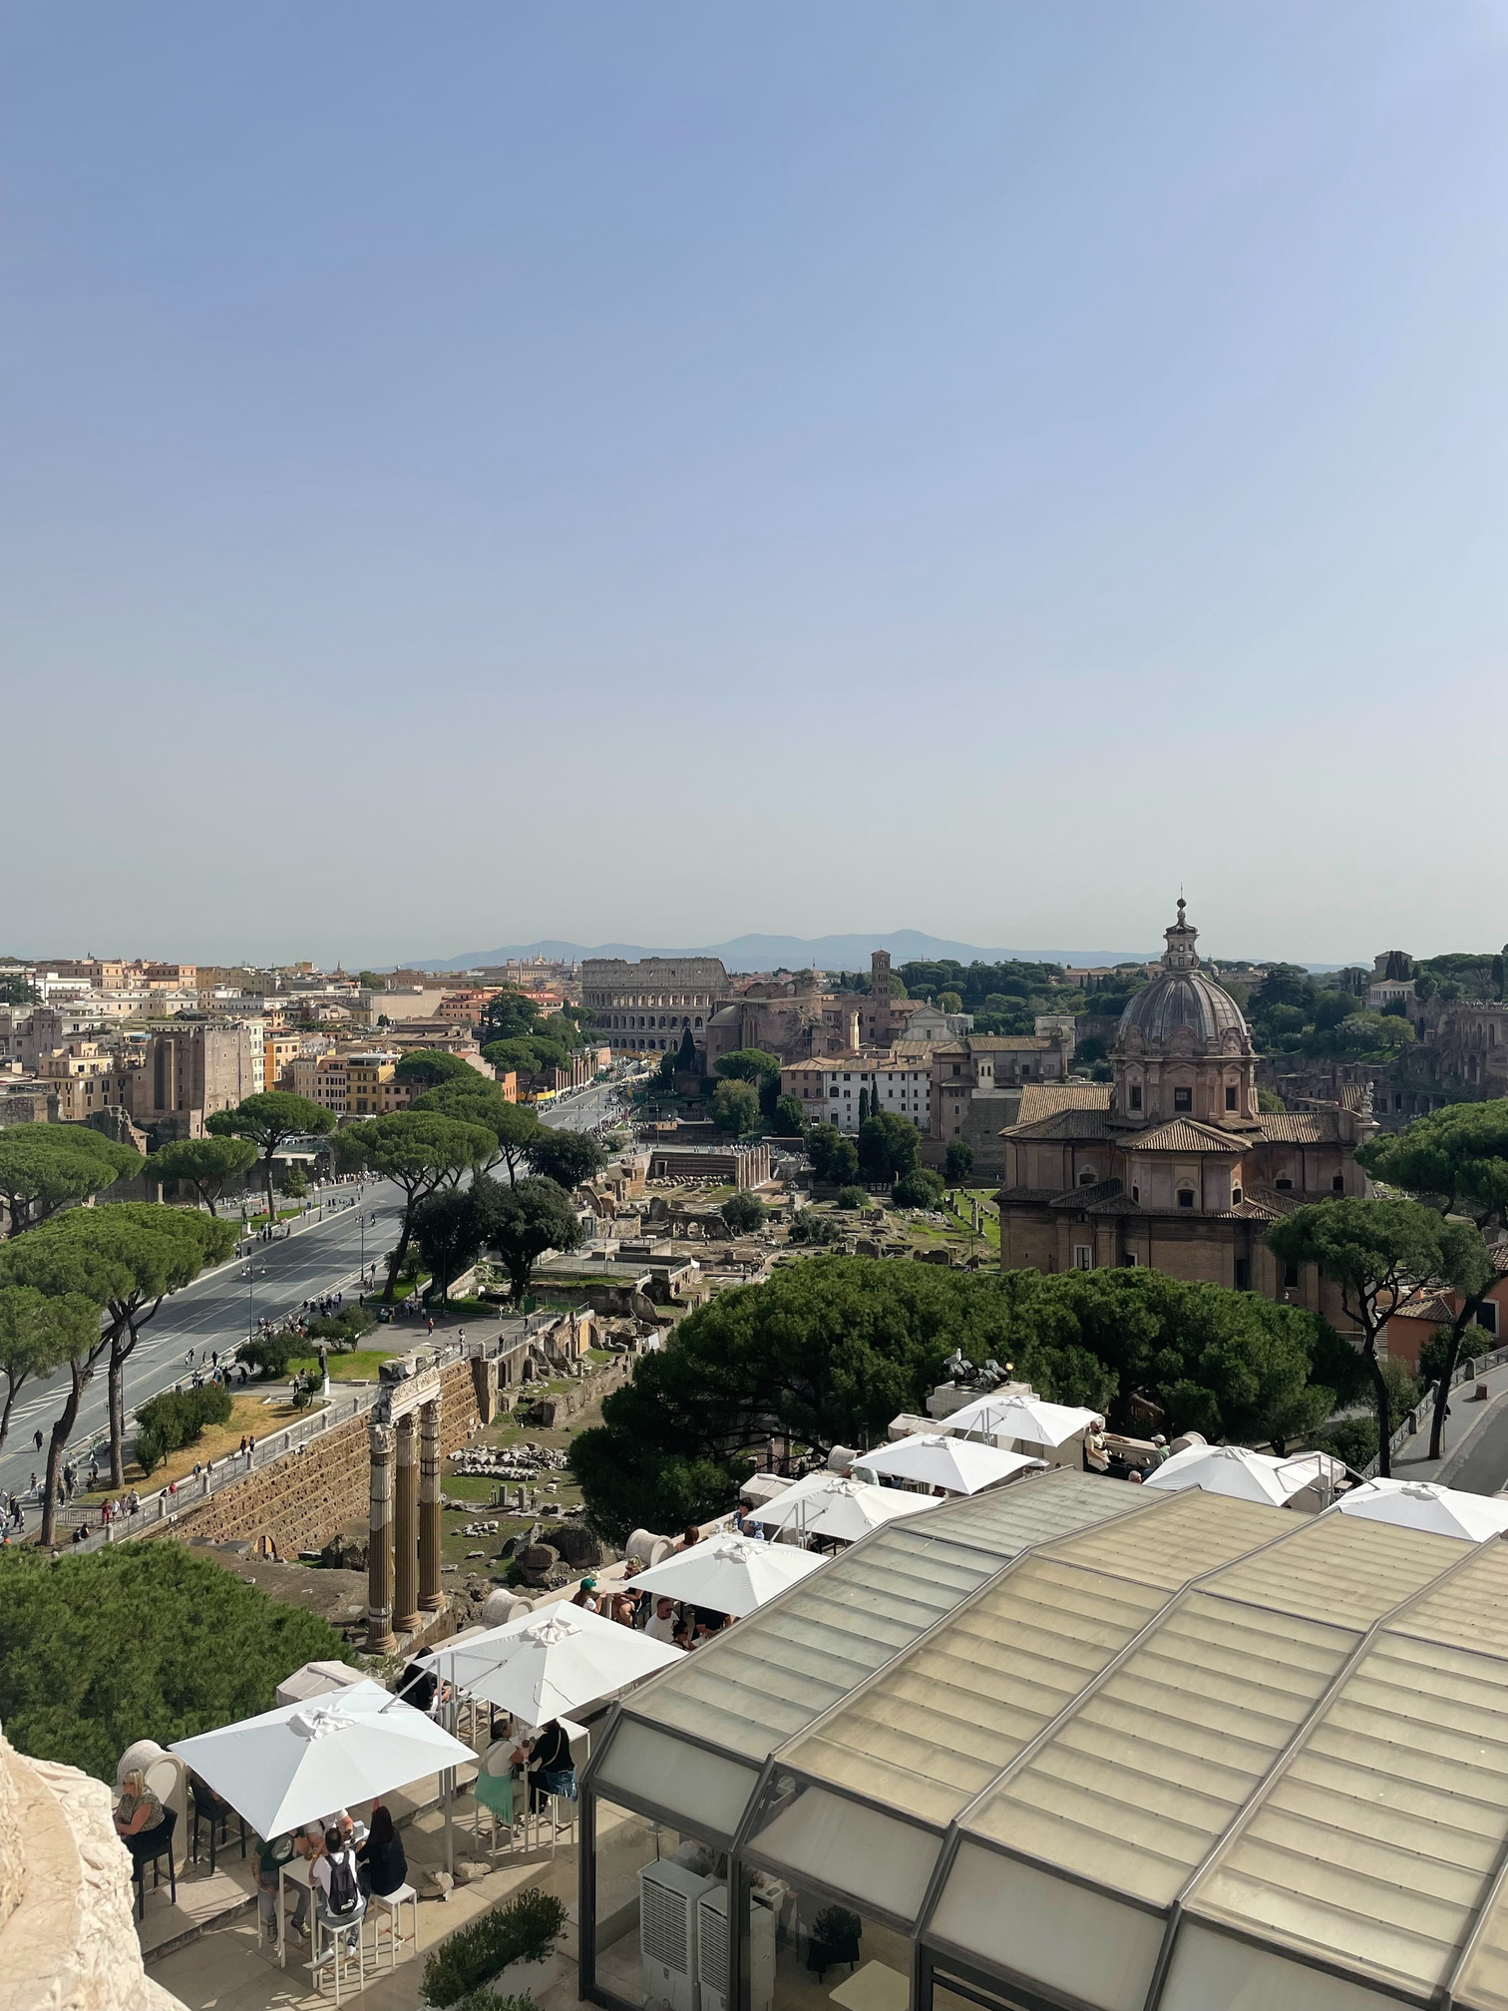
Róma
avagy az örök város...
Antal Jázmin - élménybeszámoló
2025.03.19.

Slide 2
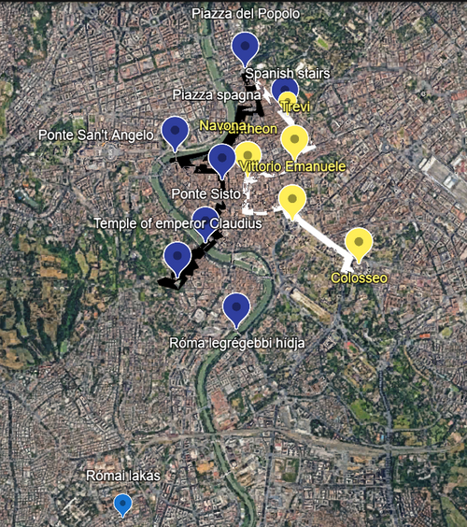
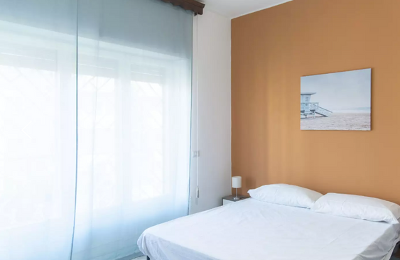
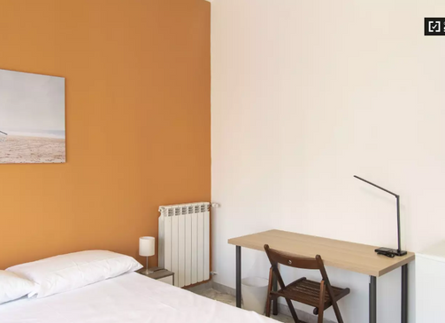
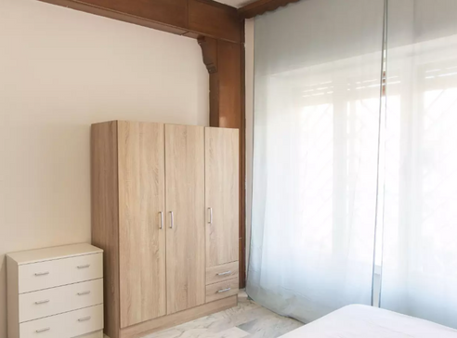
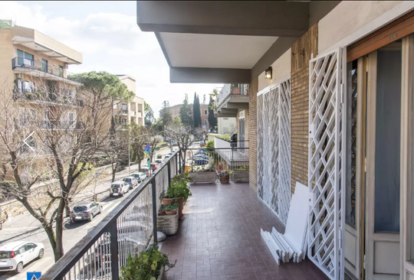
Kiutazás előtt...
  Lakáskeresés
  időben érdemes elkezdeni
  megbízható forráson keresztül (www.spotahome.com)
  nem feltétlenül a belvárosban vannak a legjobb lakások ár-érték arányban
Viale di Vigna Pia - Római lakás

Slide 3
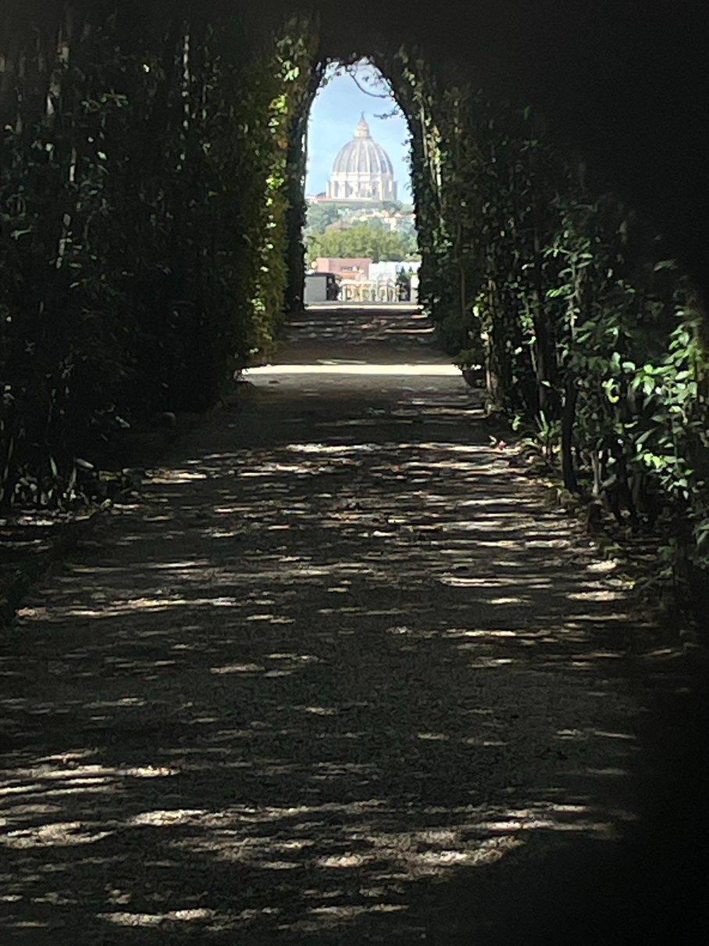
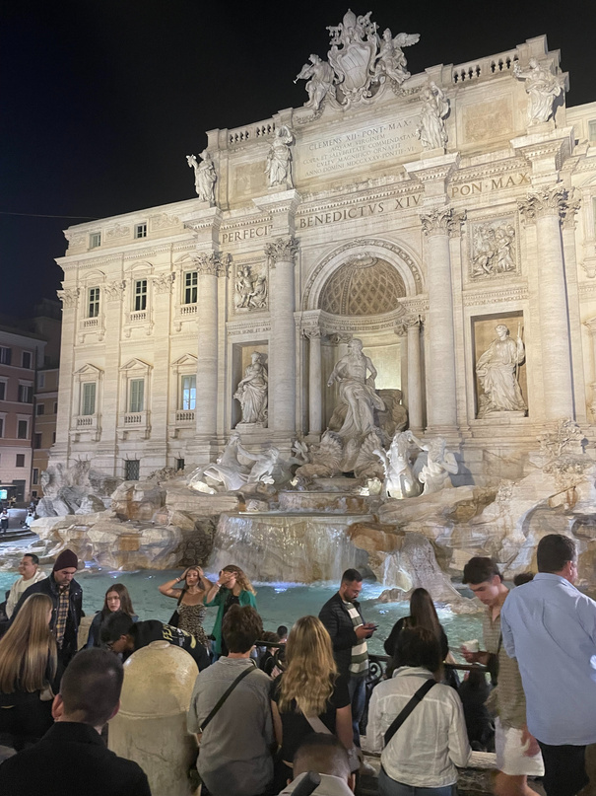
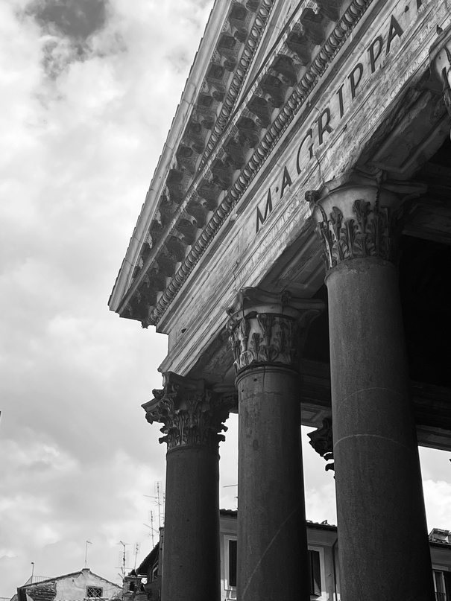
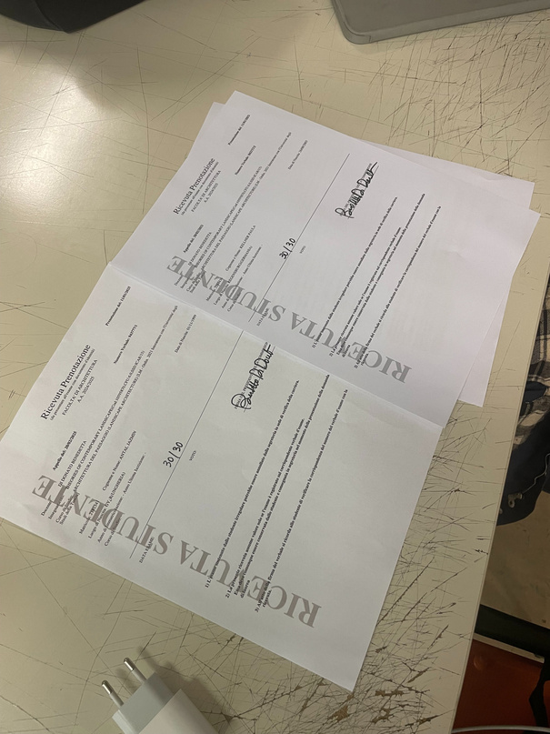
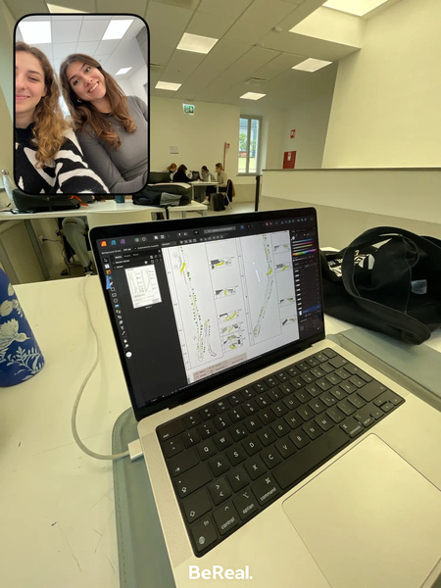
Megérkezés Rómába
  Költözködés, nyaralás
2. Egyetemi regisztráció
  mindent érdemes kinyomtatva vinni, hátha szükség van rá
  nagyon kedvesek és segítőkészek, az Erasmus irodában igyekeznek minél hamarabb reagálni az egyéni problémákra is
3. Tárgyak felvétele
  tanároknál kell regisztrálni az első órákon
  15 kredit teljesítése
  olasz nyelvi kurzus
4. Egyetemi tanulmányok
  nagyon könnyű
  mindenhol vizsgával zárul ami szinte csak szóbeli
  a tanárok segítőkészek, és rugalmasak de elvárják a jelenlétet és a teljesítést
  sok csapatmunka

Slide 4

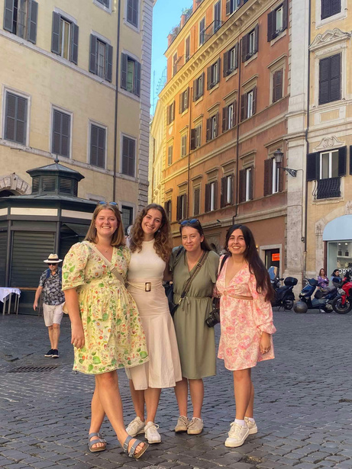
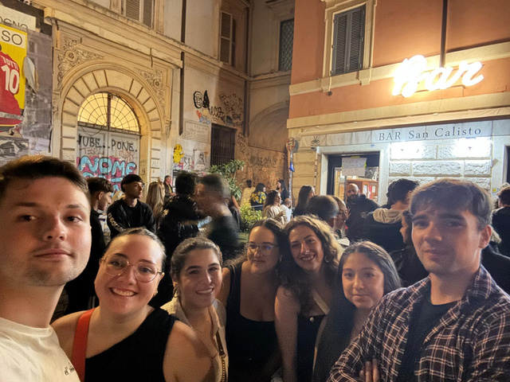
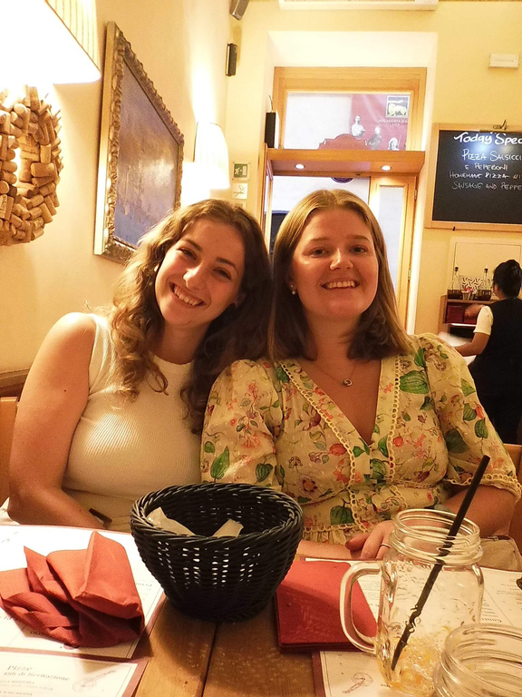
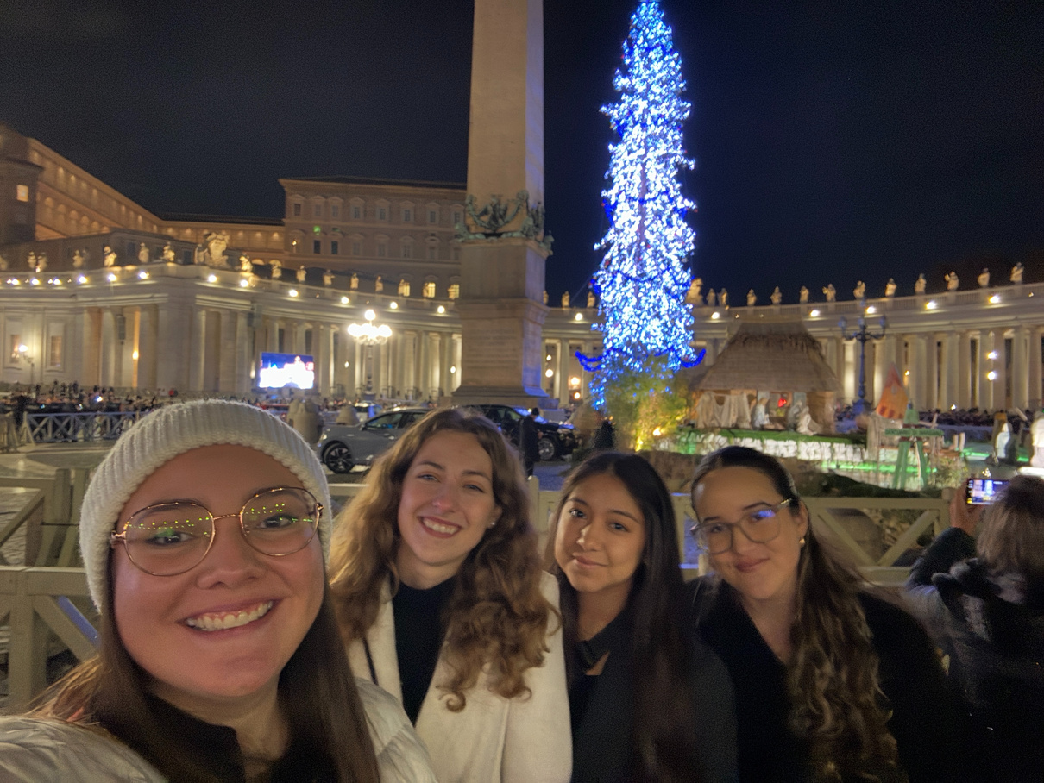
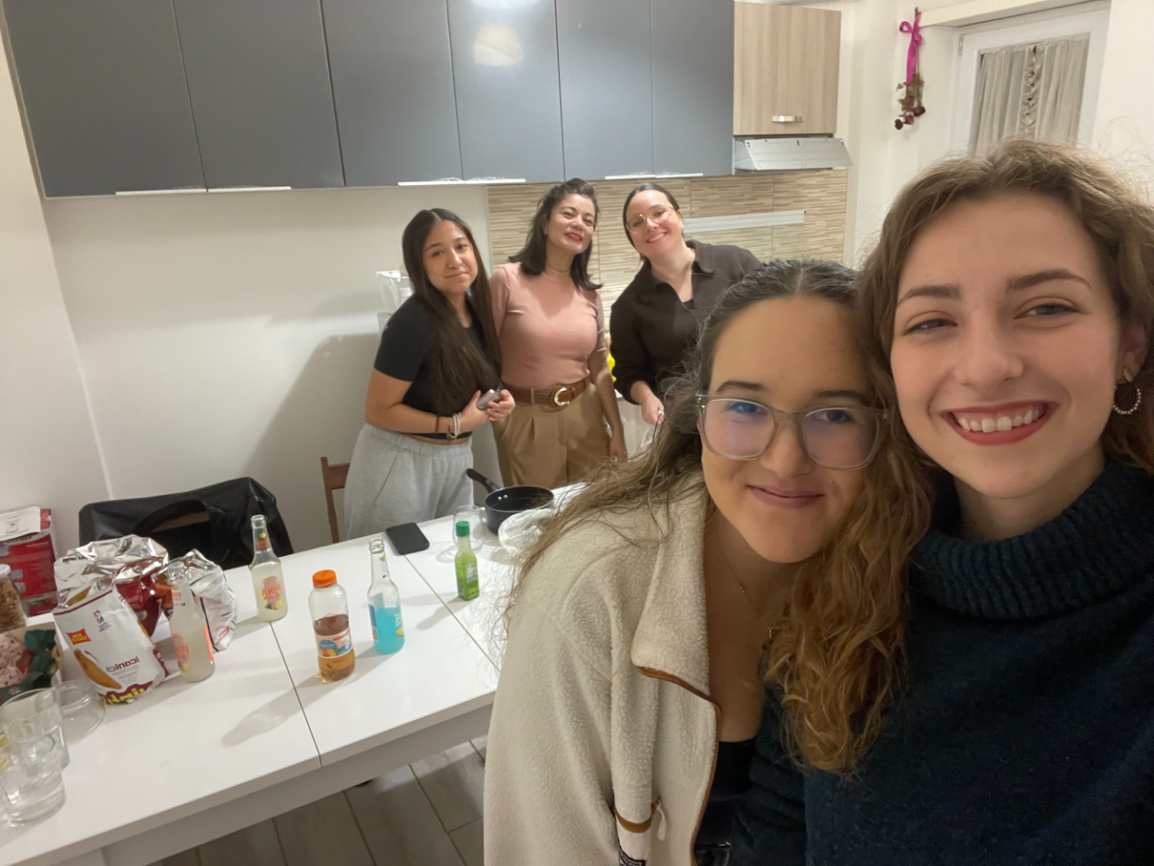

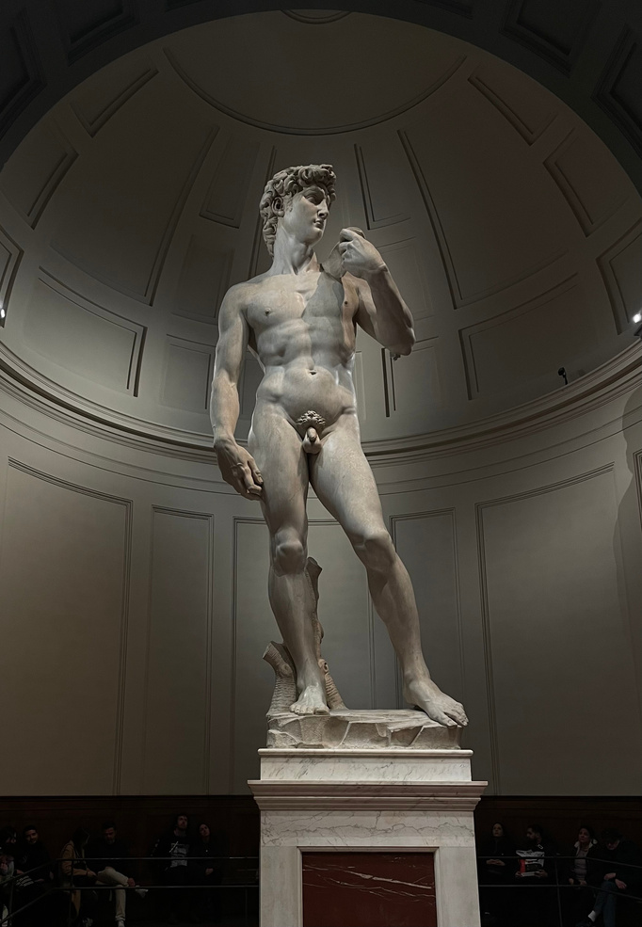
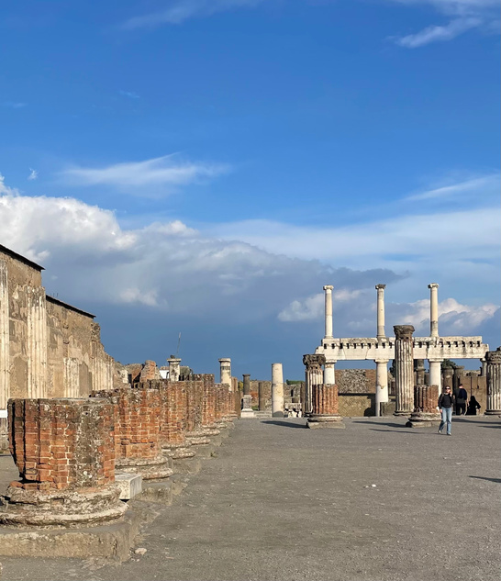
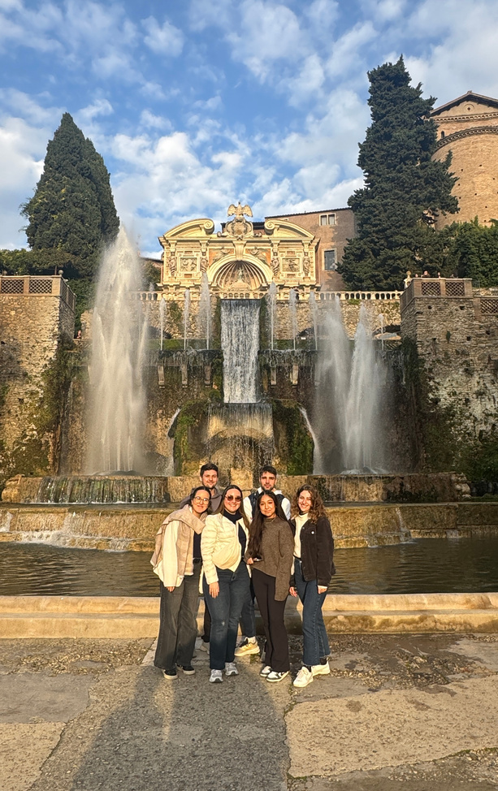
Erasmus programok, barátok, kikapcsolódás, utazások

Slide 5
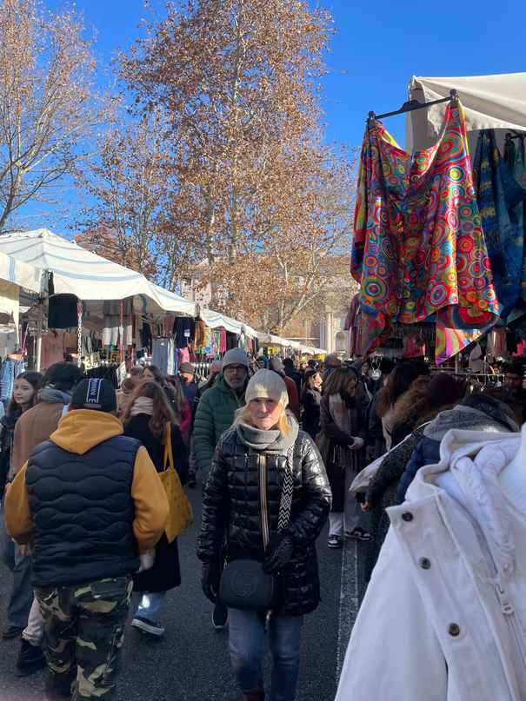
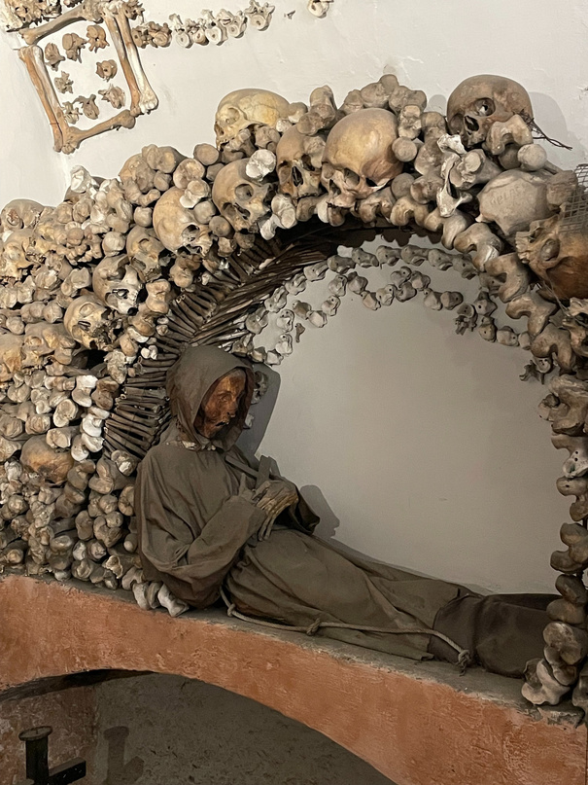

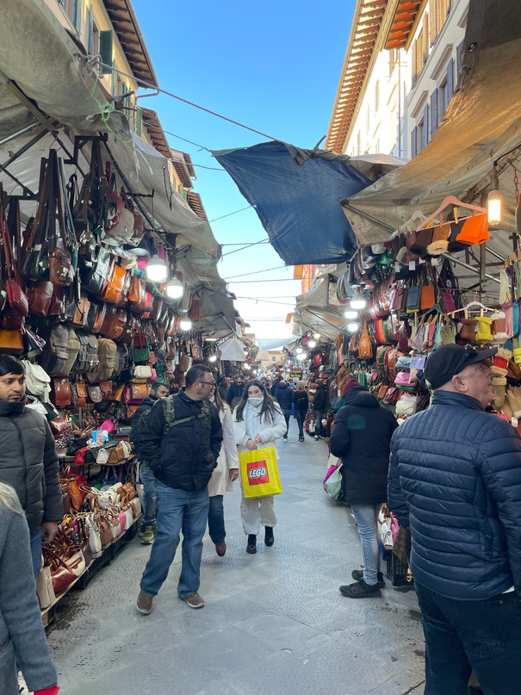
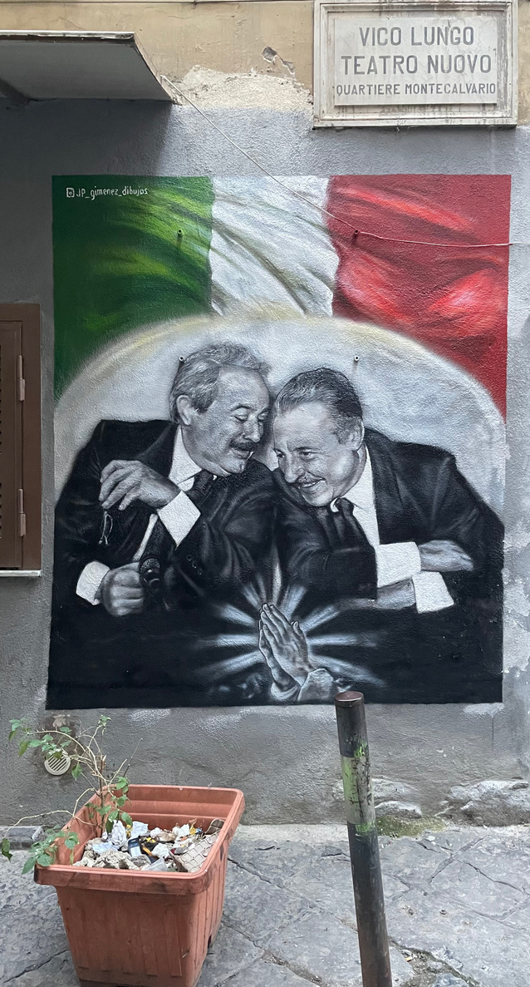
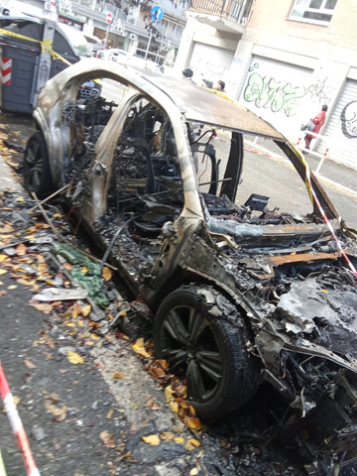
Pozitívumok...
Nehézségek..
biztonságos
jó atmoszférával rendelkező város
mindenki nyitott és barátságos
rengeteg programlehetőség
utazások, olcsó/ingyenes programok
felejthetetlen kaland és barátságok
tudás bővítés, minden téren
+ végtelen dolog:)
egyedüllét
tömegközlekedés, zsebtolvajok, strike
olasz mentalitás felvétele (néha)
olasz nyelvtudás hiánya
rendkívüli események
mindannapi lét drágább volt mint itthon

